Slide 1
Meet&Eat
Sprint III

Slide 2
Probleme
Ein Task “Redesign Logo & Landing Page (4h)” ist nicht geschafft -> Sprint IV
Einer der Teilnehmer konnte aus gewichtiger Grund nicht arbeiten

Slide 3
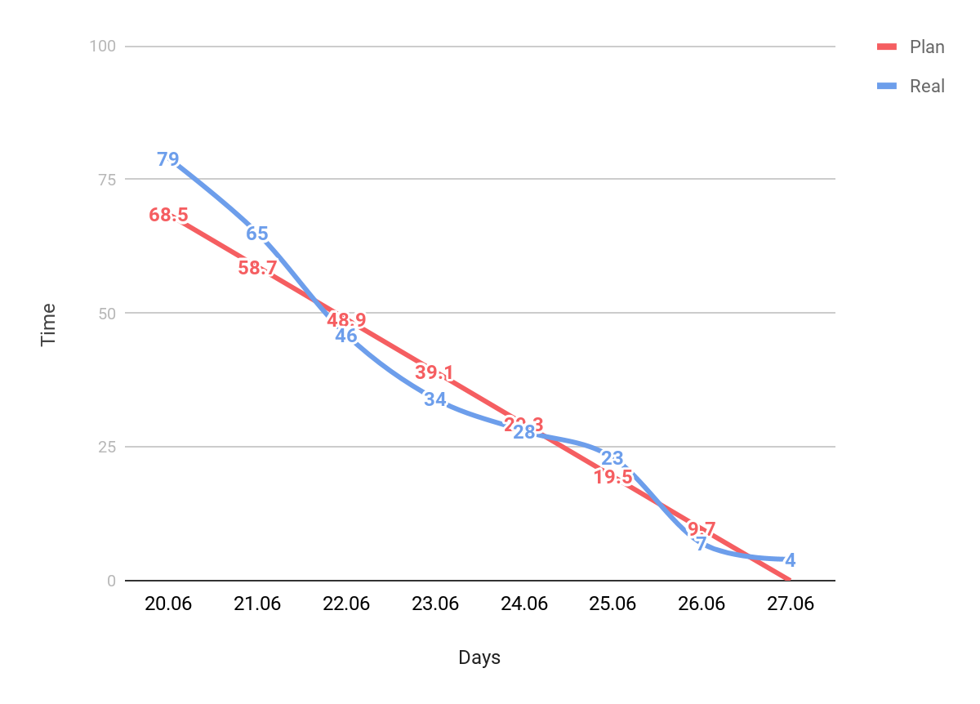

Slide 4
Zeitschätzung
Ganze Kapazität: 80h - 1 Person = 70h
Sprint III Multiplikator: 79h reel / (68.5h geplant - 4h nicht geschafft) = 1.22
Sprint II Multiplikator:
Sprint I Multiplikator:

